Slide 1
СИНЕРГІЗМ У БІЗНЕС-МОДЕЛЮВАННІ
Лекция 4

Slide 2
Домашнє завдання
Навести приклади діючих стратегічних альянсів

Slide 3
1. Економічна характеристика і значення синергізму в бізнес-моделюванні
Поняття «синергія» виникло на початку ХХ століття в термінології точних наук — хімії та фізиці, а згодом воно стало поширюватись на інші сфери людської діяльності. Синергічний ефект знайшов успішне застосування в різних сферах знань і сьогодні механізми його реалізації широко використовуються в медицині, психології, соціології, економіці, маркетингу та інформаційних технологіях.
Термін «синергія» (sinergia) у перекладі з грецької означає «спільнадія», «співпраця», «співдружність». Існують різноманітні трактування цього поняття, однак суть синергічного ефекту досить проста — зростання ефективності діяльності в результаті інтеграції, злиття окремих частин у єдину систему. У буквальному розумінні мова йде про явища, які виникають внаслідок дії різних факторів, у той час як кожний із них окремо не забезпечує такого результату. Математичний феномен синергії позначають «формулами» 1 + 1 = 3 або 2 × 2 > 4. Синергію в економіці роз- глядають за різними аспектами: взаємодія окремих видів бізнесу, персоналу, ресурсів, знань тощо.

Slide 4
Актуальність синергізму як багатогранного економічного явища зростає в умовах формування бізнес-моделей диверсифікованих (багатогалузевих, багатопрофільних) компаній, а також стратегічних альянсів. Крім цього, поширеною сферою появи синергізму є об’єднання кількох компаній в одну (злиття чи поглинання). При цьому існує імовірність досягнення суттєвого збільшення ефективності створеної компанії порівняно із сумарною ефективністю її окремих «частин» до об’єднання. Синергічні результати в такому разі досить значні: оптимізація внутрішньої системи управління та контролю, консолідація і концентрація фінансових ресурсів для досягнення максимального результату, скорочення витрат, підвищення ефективності інноваційної діяльності тощо.
Концепція синергізму торкається різних сфер менеджменту, оскільки передбачає інтеграцію або координацію багатьох функцій та елементів бізнес-моделі. Загальна увага до синергізму як важливого економічного явища виникла у 60-х роках минулого століття. У цей період почали з’являтись перші бізнес-моделі диверсифікованих компаній, що зумовило необхідність пошуку ефективних управлінських рішень для їх розвитку на непов’язаних ринках.

Slide 5
Необхідність імплементації синергізму в управління новими бізнес-моделями диверсифікованих компаній обгрунтував І. Ансофф, який запропонував чотири основні компоненти стратегії: масштаби товарного ринку, вектор зростання, конкурентні переваги, синергізм [3]. Саме цей автор одним із перших визначив економічний базис синергізму — результат спільних зусиль кількох бізнес-одиниць здатен перевищити результуючий показник їх самостійної діяльності у разі використання сильних сторін і можливостей, мінімізації слабких сторін і нейтралізації ризиків. Характерною особливістю економічної основи синергізму є потенціал всієї сукупності матеріальних і нематеріальних ресурсів, а також їх зв’язок з інтелектуальним капіталом.
Для описання синергізму використано економічний феномен мультиплікативного ресурсного ефекту, що дістав назву «ефект безбілетника» — компанія може одночасно використати свої нематеріальні активи в різних бізнес-одиницях, ринках, або сферах бізнесу. Прикладом такого ефекту є використання потужної торгової марки для виведення на ринок нових товарів, використання сприятливого іміджу компанії для залучення клієнтів до нової продукції або використання наукових, виробничих та управлінських напрацювань у різних бізнес-одиницях однієї компанії.

Slide 6
Отже, економічна сутність синергізму в бізнес-моделюванні обґрунтовується специфічністю таких елементів, як ресурси, організаційні здатності та компетенції підприємства. При цьому серед усієї сукупності ресурсів вагомий синергічний ефект здатні забезпечити саме нематеріальні ресурси.

Slide 7
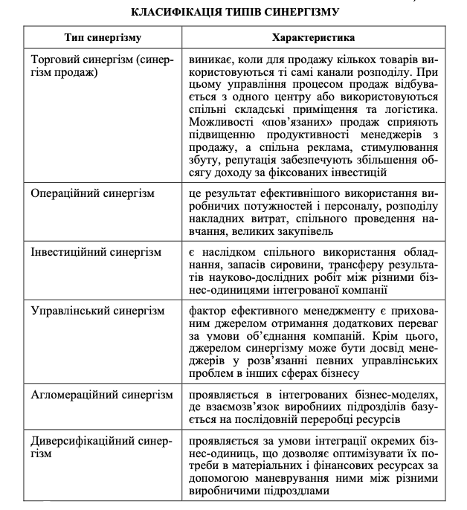

Slide 8
Одним із підходів є класифікація синергізму за основними джерелами його виникнення в системі бізнесу, зокрема в ланцюжку створення цінності (рис. 4.1). Ці взаємозв’язки визначають синергічний потенціал і дозволяють оцінити реально існуючі можливості компанії.

Slide 9
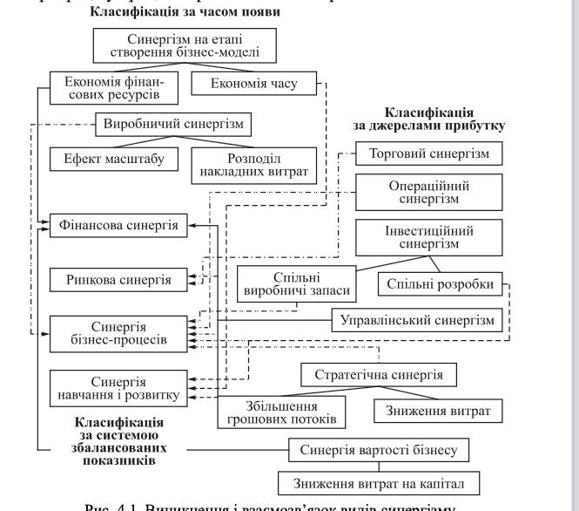

Slide 10
Джерелами виникнення синергічного ефекту в бізнес-моделю ванні є:
1. Операційна економія (операційна синергія) - досягається за рахунок:
- ефекту масштабу, що проявляється у зниженні витрат на одиницю продукції, як правило, через зменшення частки постійних витрат у загальному їх обсязі;
- економії на охопленні ринку, яка виникає внаслідок можливості виробляти (надавати) більшу кількість найменувань товарів (послуг), використовуючи наявні виробничі потужності, сировину і матеріали. Як правило, саме цю мету переслідують корпорації у процесі горизонтальних і вертикальних злиттів.
2. Ефект агломерації, за якого витрати на одиницю продукції для отримання доданої вартості продукту зменшуються на фіксований відсоток при кожному подвоєнні обсягу продукції. 3. Розширення номенклатури продукції, що випускається в результаті об’єднання окремих видів виробництва у загальну систему та ефекту комбінування взаємодоповнюючих ресурсів. Так, невеликі підприємства досить часто виробляють продукцію, якої потребують великі корпорації або компанії, що хотіли б розширити свій виробничий асортимент за рахунок цієї продукції, але створення аналогічних видів власного виробництва було б для них економічно невигідним проектом. Водночас, невеликі виробники часто зіштовхуються з проблемою нестачі інвестиційних ресурсів для фінансування своїх нових або існуючих проектів. Отже, в результаті інтеграції малі та середні суб’єкти господарювання отримують необхідні їм ресурси й активи дешевше, ніж вони могли б самостійно їх створити чи залучити.

Slide 11
4. Підвищення ефективності роботи з постачальниками за рахунок додаткового важеля зниження закупівельних цін за допомогою:
— збільшення сукупного обсягу закупівель та отримання можливості користуватися додатковими знижками;
—диференціації джерел постачання. Наприклад, знижуючи витрати на постачання всього на 10 % цілком реально збільшити прибутковість компанії на 10—20 %.
5. Функціональна комбінаторність (коли компанія, що інтегрується, має сильні сторони в тих функціональних сферах, де інтегруюча компанія має слабкі сторони) та взаємодоповнюваність у сфері НДДКР. Скорочення витрат на НДДКР досягається за рахунок того, що компанія-покупець може використовувати науково-дослідні центри придбаної компанії, а також її персонал для розроблення і впровадження продуктів і послуг нової бізнес-моделі.
6. Централізація маркетингу, що є основою формування торгового синергізму завдяки інструменту «перехресного продажу» або «перехресного просування» (cross salling, cross promotion) — спільне просування кількох товарів або брендів повинно забезпечити зростання їх іміджу.

Slide 12
7. Різниця в ринковій ціні компанії та вартості її заміщення. Синергічний ефект досягається в тому разі, коли створити ефективну, прибуткову бізнес-модель на існуючому підприємстві є економічно доцільніше, ніж створювати нове.
8. Зростання ринкової частки за рахунок можливості отримати державні, контракти, що забезпечить високий рівень завантаження виробничих потужностей.
9. Прискорення руху компанії відповідно до стратегічної траєкторії розвитку її бізнес-моделі: темпи зростання чи зміцнення займаної ринкової ніші, створення нових продуктів.
10. Пом’якшення впливу чинників ділового ризику, що може виражатися в зниженні діапазону коливань виручки від реалізації продукції (послуг), стабілізації притоку грошових коштів від операцій компанії за рахунок формування портфеля активів із різними життєвими циклами і об’єднання компаній різного профілю діяльності (ефект диверсифікації).
11. Забезпечення фінансової економії: об’єднання компаній зумовлює зростання платоспроможності, покриття виплат за позиковими коштами за рахунок додаткових потоків грошових коштів, і, в остаточному підсумку, сприяє зниженню фінансового ризику компанії, а отже — зниженню витрат на капітал, здешевлює його залучення і полегшує доступ до нього. Розмір компанії нерідко сам по собі є гарантом стабільності і дозволяє одержати вигідніший кредитний рейтинг: фінансові організації дорожать великими клієнтами, що дозволяє компанії ефективніше використовувати інструмент тиску.

Slide 13
12. Фінансова конгломерація — головним мотивом конгломератного злиття є бажання однієї з компаній розв’язати проблему нестачі ресурсів для проведення вигідного інвестиційного проек-у. Компанія, що зазнає фінансових труднощів, але має прибутковий інвестиційний проект, часто не може залучити фінансування під його проведення. У цій ситуації підприємство вливається в конгломерат і там отримує необхідне фінансування. Більш формально фінансова синергія може бути визначена так: обсяг фінансування, який може отримати конгломерат, завжди більший або дорівнює обсягу фінансування, який могли б залу- чити компанії, складові конгломерату, будучи окремими бізнес- одиницями.
13. Диференційована ефективність — створення інтегрованої компанії дозволить підвищити продуктивність об’єднаних активів суб’єктів господарювання, які раніше працювали самостійно. В економіці в цілому і в окремих галузях зокрема завжди можна знайти компанії, вартість яких занижена внаслідок неефективного управління активами, яке може бути результатом нездатності або небажання менеджерів максимізувати ринкову вартість своєї компанії. Тут синергія розуміється як поєднання управлінських здібностей менеджерів компанії-покупця із неефективно використовуваними активами компанії, що поглинається.
14. Вдосконалення корпоративної стратегії і культури, прояв ефекту об’єднання управлінських здібностей менеджерів (командна синергія). В результаті у зовнішньому середовищі компанія сприймається як більш потужна і впливова модель бізнесу.

Slide 14
14. Вдосконалення корпоративної стратегії і культури, прояв ефекту об’єднання управлінських здібностей менеджерів (командна синергія). В результаті у зовнішньому середовищі компанія сприймається як більш потужна і впливова модель бізнесу.
15. Ефект від трансферу компетенцій: управляюча компанія може володіти унікальною компетенцією, управлінським «ноу- хау», умінням створювати ефективні системи управління, здатні забезпечити конкурентоспроможність на ринку. При злитті ця компетенція переноситься на придбану бізнес-одиницю. Компанії, «що роблять ставку» на політику поглинань («компанії-рейдери»), прагнуть одержати доступ до комерційних секретів компаній-кандидатів на поглинання.
16. Ліквідація дублюючих функцій (скорочення керуючого та обслуговуючого персоналу, а також ряду схожих функціональних підрозділів (бухгалтерія, управління фінансового контролю, дослідницькі та збутові підрозділи) і створення єдиних централізованих підрозділів, що забезпечує значне зниження витрат на їх утримання.

Slide 15
Одним із найбільш наочних прикладів синергії слугує розміщення бізнесу в торгових центрах і торгово-розважальних комплексах. Взаємодоповнюючі товарні групи, орієнтація на задоволення потреб кожного члена сім’ї, можливість «переключитися» (розважальні заклади, заклади громадського харчування) сприяють активнішому відвідуванню таких центрів і рівню покупок у них, особливо зростає частка спонтанних придбань.

Slide 16
3. Стратегічна альянси, як сучасні організації моделі бізнесу
У новій економіці стратегічні альянси дозволяють бізнесу створювати конкурентні переваги за рахунок доступу до ресурсів, здібностей партнера, його ринків збуту, технологій, капіталу, персоналу. Спільна діяльність у межах альянсу дає змогу партнерам синергічно збільшувати свої ресурси та здіб- ності і завдяки цьому швидше розвиватися. Зростаючі фірми особливо активно покладаються на формування стратегічних альянсів для розширення своїх технологічних чи операційних ресурсів. Це створює необхідні передумови для економії часу та зростання продуктивності праці, базуючись на вже створе- них компетенціях. Багато компаній створюють стратегічні альянси для того, щоб отримати можливість використовувати канали маркетингу та продажу, чи репутацію бренду потужнішого партнера.
Зародження стратегічних альянсів як моделей бізнесу має довготривалу історію. Більшість авторів появу стратегічних альянсів як сучасної моделі бізнесу відносять до 80-х років ХХ століття, хоча зустрічаються випадки створення спільних підприємств ще в ХІХ столітті. Зокрема, у 1870 р. на родови-щах у Західній Пенсільванії Джон Рокфеллер створив перші в історії нафтової індустрії спільні підприємства, що займалися розвідкою нафти. Саме в останні десятиліття стратегічні альянси як особлива форма взаємодії юридично самостій- них компаній набули значного поширення в різних сферах бізнесу.

Slide 17
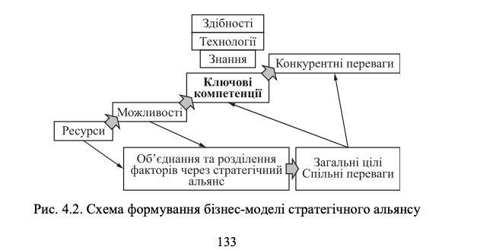
Отже, стратегічний альянс можна трактувати як особливий вид бізнес-моделі, що створюється на основі угоди партнерства між окремими компаніями, в процесі реалізації якої ресурси, здібності і ключові компетенції інтегруються в основних процесах для забезпечення компліментарної чи синергічної ефективності спільного функціонування.

Slide 18
Важливе значення у вивченні стратегічних альянсів має їх класифікація за окремими ознаками та критеріями.
За критерієм збереження або втрати учасниками зростання автономності у прийнятті стратегічних рішень можна виокремити три основні типи взаємодії підприємства з іншими учасниками ринку — інсорсинговий, аутсорсинговий (від англ. source — джерело, першопричина; відповідно in — усередині, out — поза) та віртуальний.
За умови формування партнерських стосунків інсорсингового типу підприємство виступає у ролі «абсорбенту» ресурсів і компетенцій, доступ до яких забезпечується через організаційно-функціональне об’єднання з іншими компаніями. Характерною ознакою такого типу партнерства є позбавлення його учасників стратегічної автономності (навіть за формального збереження організаційної та господарської незалежності), під якою розуміється самостійність визначення цілей і напрямів діяльності для забезпечення унікальності підприємства як учасника ринкових відносин.
Розвиток бізнес-моделі стратегічного альянсу інсорсингового типу здійснюється на основі реалізації стратегії інтеграції та диверсифікації. Основними методами здійснення інсорсингового партнерства є злиття та поглинання.

Slide 19
Аутсорсинговий тип партнерства припускає залучення під-приємством ресурсів, можливостей і компетенцій партнерів для здійснення окремих видів діяльності. Водночас слід пам’ятати, що аутсорсинг може призвести до розмивання існуючої моделі бізнесу, зниження її внутрішньої економічної безпеки для отримання більшого ступеня функціональної стійкості. Стратегією розвитку бізнес-моделі стратегічного альянсу аутсорсингового типу є спеціалізація та кооперація. Характерною ознакою аутсорсингового типу партнерства є повне збереження його учасниками стратегічної автономності.
Віртуальний тип стратегічного альянсу передбачає угоду про партнерські відносини компаній-учасників на основі формування електронної бізнес-моделі. Реалізація стратегічного альянсу віртуального типу не потребує об’єднання фізичних активів учасників, а забезпечує їм створення інтегрованих торговельних платформ в інтернет-комерції. Зовнішніми формами функціонування віртуального типу стратегічних альянсів є інтернет-корпорація, інтернет-магазин, інтернет-аукціон тощо.

Slide 20
Залежно від ступеня залучення та формалізації відносин між партнерами можна виокремити три основні форми стратегічних альянсів:
• пряма співпраця — найпоширеніша форма без взаємної пайової участі;
• спільні підприємства — створення партнерами окремого бізнесу, яким вони спільно володіють та управляють;
• міноритарні інвестиції — в основному використовуються в рамках корпоративних венчурних стратегій, для інвестування в «пілотні» проекти, невеликі інноваційні компанії та інтелектуальний бізнес.
Найпоширенішим типом угод про міжфірмове партнерство є стратегічні альянси, спрямовані на забезпечення виробничих компетенцій через організацію спільних проектів з лідерами галузей.
У рамках цього типу стратегічних альянсів вирішуються такі основні завдання:
— досягнення економії на масштабах виробництва; — диверсифікація продукції; — розвиток управлінських технологій у сфері виробництва і логістики; — ознайомлення з організаційними аспектами виробництва, а також виробничою, організаційною і управлінською культурою компаній-лідерів.

Slide 21
Перевагами стратегічних альянсів є те, що вони:
1) дозволяють бізнесу досягати своїх цілей, зберігаючи при цьому гнучкість та адаптованість за рахунок швидкої зміни партнерів;
2) можуть бути ефективним способом протистояння зростанню витрат і ризиків технологічних інновацій, відкриваючи партнерам доступ до знань і ресурсів за спільного розвитку та активного технологічного обміну;
3) дозволяють відстежувати розвиток технологій та уникати впровадження тих, які згодом можуть виявитися застарілими або неефективними;
4) забезпечують постійний доступ до новітніх ноу-хау;
5) дозволяють партнерам концентруватися на своїх стрижньових компетенціях і видах діяльності;
6) забезпечують отримання ефекту синергії;
7) дозволяють скоротити бюрократію і спростити організаційну структуру;
8) забезпечують підвищення ефективності функціонування; 9) відкривають доступ до стратегічно важливих ринків; 10) дають змогу уникнути торгових обмежень; 11) доповнюють товарні лінії, що дає змогу обслуговувати ринкові ніші; 12) уможливлюють використання бренду і клієнтського капіталу партнерів; 13) забезпечують додаткові джерела формування різних видів інвестицій.

Slide 22
Серед недоліків стратегічних альянсів можна виділити такі: 1) більшість стратегічних альянсів базуються на товарах і ринках, що є ключовими (або основними) видами комерційної діяльності партнерів альянсу;
2) альянси, як правило, об’єднують учасників, які є реальними або потенційними конкурентами. Компанія, що вступила до стратегічного альянсу, може потрапити в залежність від партнерів за ключовими видами своєї діяльності і може ризикувати небажаним поширенням технологічної інформації серед потенційних конкурентів;
3) складність оптимальної координації діяльності самостійних компаній.
Основні причини, які спонукають різні компанії до утворення стратегічних альянсів зводяться до такого:
— потреба в об’єднанні зусиль і ресурсів на НДДКР; — необхідність залучення додаткового капіталу; — оптимізація витрат; — отримання нової технології;
— доступ на новий ринок; — поділ (диверсифікація) ризиків; — залучення команди менеджерів із досвідом реалізації певних проектів; — надання можливості меншій компанії використовувати управлінський досвід і позиціонування на ринку більшого партнера.

Slide 23
4. Особливлсті формування бізнес-моделі стратегічного альянсу
Формування стратегічних альянсів вимагає принципових змін у практиці організації та ведення бізнесу. Створення альянсів спрощує доступ на нові ринки, забезпечує зростання конкурентоспроможності компанії за рахунок формування нових джерел конкурентних переваг. Глобалізація конкурентної боротьби, зумовлює необхідність пошуку шляхів перетворення конкурентів на партнерів і спільного використання переваг від функціонування на інтегрованих ринках, розвитку технологій і створення інноваційної цінності продуктів (послуг).
Основними етапами процесу формування і розвитку стратегіч- ного альянсу за цією технологією є:
1. Встановлення довіри, що є необхідним компонентом успіху стратегічного альянсу.
2. Визначення мети, завдань і місії партнерства. Р. Уоллес розробив систему чотирьох основних MOGO-компонентів, яка характеризує відносини між стратегічними партнерами:
3. Формування портфеля продуктів (послуг) і споживачів. Цей етап включає ідентифікацію цільових покупців, видів товарів чи послуг, які компанії будуть спроможні їм запропонувати, допоміжного обслуговування та рівня цін. Для створення продуктів чи послуг з вищим рівнем споживчої цінності партнери повинні обмінятися ідеями та інформацією щодо майбутніх пріоритетів споживачів на інтегрованому ринку.

Slide 24
4. Проведення процедури самооцінювання, що передбачає вибір однієї із категорій:
● «авторитарне підприємство» — схильне до самостійних дій і жорсткого керівництва роботою персоналу. Таким компаніям складно вижити і повністю розкрити свій потенціал. При об’єднанні у стратегічний альянс вони дотримуються принципу LIFO (останніми увійти до альянсу і першими вийти);
● підприємство, що працює в стилі «чорного бомбардира» — схильне до прагнення переваги в технології і своєму бізнесі, але не має повного уявлення про можливості зростання у перспективі;
● «відкритий підприємець» — найбільш схильне до утворення стратегічних альянсів, але результативність об’єднання не завжди продуктивна
● «ризикове підприємство» — найчастіше стає засновником «бізнес-імперії», оскільки робить акцент на удосконалення існуючої моделі бізнесу.
5. Знайомство з партнером. Визначення масштабу бізнесу партнера (малий, середній, великий); аналіз критеріїв за системою LLIFT (привабливість (liheability), довговічність (longevity), інтереси і стимули (interest or incentive), фінансові можливості (financial muscle), часові рамки (timeline)).
6. Знайомство з мережею партнера, аналіз його бізнес-середовища.
7. Встановлення основних меж (параметрів) відносин в альянсі.

Slide 25
8. Обґрунтування проекту стратегічного альянсу.
9. Визначення принципів та сфер збереження незалежності партнерів.
10. Механізм розвитку відносин.
11. Обґрунтування юридичних аспектів стратегічного альянсу. В Україні досі немає спеціальної нормативної бази, яка б чітко регулювала відносини при створенні та функціонуванні стратегіч- них альянсів. Вітчизняним законодавством передбачено лише можливості створення об’єднань підприємств (корпорація, кон- церн, консорціум, асоціація).
12. Стратегія виходу із стратегічного альянсу.
Виділяють такі стратегії виходу із стратегічного альянсу: злиття, закінчення терміну, продаж або покупка активів, консолідація, банкрутство, захоплення і поглинання; розподіл між акціонерами, кредиторами або радою директорів.

Slide 26
5. Зляття та поглинаня компаній як спосіб розвитку моделей їх бізенесу
Ключові переваги угод злиття і поглинання можна поділити на дві групи, залежно від суб’єкта, який буде отримувати більшу вигоду:
— для компанії, яка купує чи поглинає: розширення конкурентних можливостей за рахунок меншої компанії; просування своїх ринкових інтересів на локальних чи регіональних ринках (наприклад, угода Pepsi і Sandora); розширення виробничих потужнос- тей; доступ до спеціалізованого виробництва;
— для компанії, яка продається чи поглинається: отримання технологічних переваг і досвіду крупної компанії; вдосконалення конкурентних можливостей; оновлення асортименту продукції; вихід на міжнародні ринки; доступ до фінансових ресурсів; додат- кові інвестиції у НДДКР.
Основними недоліками чи слабкими сторонами угод злиття та поглинання, як правило, є: проблеми та труднощі інтеграції двох компаній; протидія персоналу; конфлікт корпоративних культур.

Slide 27
Прикладом проблемної угоди є, зокрема, поглинання компанією Ford іншого автомобілевиробника — Jaguar. Так, компанія Ford заплатила досить велику ціну за Jaguar, але так і не змогла зробити цю марку авто лідером у сегменті престижних автомобілів і рівноправним конкурентом для моделей Mercedes, BMW і Lexus.
Компанія Novell у 1994 році викупила програмний пакет WordPerfect за 1,7 млрд дол. США, але так і не спромоглась перетворити його в успішного конкурента для офісних програмних продуктів Microsoft.
Злиття — (англ. merger) це виникнення нової компанії в результаті об’єднання двох різних, але, як правило, рівнозначних за величиною активів, компаній. Згідно з Господарським кодексом України у разі злиття суб’єктів господарювання усі майнові права та обов’язки кожного з них переходять до суб’єкта господарювання, що утворений внаслідок злиття.
Чисте злиття компаній сьогодні є досить рідкісне явищем у бізнесі. Найчастіше процес, що юридично називається злиттям, фактично є поглинанням як у прикладі з DaimlerChrysler.

Slide 28
Поглинання — (англ. аcquisition) — це викуп компанії, що поглинається компанією-поглиначем. Внаслідок цього поглинена компанія перестає існувати, а поглинач збільшується. Показовим прикладом поглинання, в Україні є UMC → МТС: крупна російська компанія МТС викупила більшу частину акцій вітчизняного оператора мобільного зв’язку UMC і провела ребрендінг.
Отже, в результаті поглинання крупніша компанія розширюється за рахунок активів і ринків меншої компанії.
Наприклад, Google — бізнес-модель, що є активним поглина- чем, яка вже поглинула більше 50 компаній, серед яких YouTube, Begun (російська компанія), FeedBurner, AOL і багато інших ін- тернет-компаній по всьому світу.
Часто буває, що компанії-поглиначі не хочуть афішувати фактичне поглинання, і юридично все проводять як рівноправне злиття. Прикладом такого поглинання може бути компанія Daim- lerChrysler: Daimler-Benz викупив Chrysler, але афішував угоду як рівноправне злиття.
Аналіз угод злиття і поглинання, проведений The Economist Intelligence Unit, показав, що культурна асиміляція — найскладніша проблема при об’єднанні компаній. Тому формування нової корпоративної культури стає запорукою успішної інтеграції та формування ефективної бізнес-моделі інтегрованої компанії;

